Slide 1



PTE1776
Interaksi Manusia-Komputer
(Human-Computer Interaction)
Abdillah S.Si., MIT
0812 7770 9019
abdill01@gmail.com
www.abdill01.wordpress.com
PTE1776 IMK – Pertemuan 1

Slide 2
Topik Hari Ini
Aturan Perkuliahan
Aturan Penilaian
Tujuan Mata Kuliah
Buku Referensi
Pendahuluan Interaksi Manusia-Komputer
PTE1776 IMK – Pertemuan 1

Slide 3
Aturan Perkuliahan
Berbusana muslim.
Kehadiran minimal 12 x pertemuan.
Tindakan curang dalam tugas atau ujian akan dihadiahi nilai E.
Tertib di dalam kelas, bila ada yang belum mengerti boleh langsung ditanyakan.
PTE1776 IMK – Pertemuan 1

Slide 4
Aturan Penilaian
Quiz | 20%
Tugas | 20%
UTS | 30%
UAS | 30%
PTE1776 IMK – Pertemuan 1

Slide 5
Tujuan
Setelah mengikuti mata kuliah ini mahasiswa memahami prinsip-prinsip pengembangan user interface yang meliputi
Perancangan interaksi: bagaimana merancang antarmuka yang baik, dimulai dari kemampuan manusia dan menggunakan semua kemampuan tersebut untuk mengendalikan teknik-teknik perancangan.
2. Implementasi: teknik untuk membangun antarmuka beserta toolkit-nya.
3. Evaluasi: teknik evaluasi dan pengukuran usability yang mencakup evaluasi pakar dan partisipasi pengguna.
PTE1776 IMK – Pertemuan 1

Slide 6

Reference Book
Alan Dix, Janet Finlay, Gregory D. Abowd, Russell Beale,
Human-Computer Interaction, 3rd Ed,
Pearson Prentice Hall, 2004.
PTE1776 IMK – Pertemuan 1

Slide 7
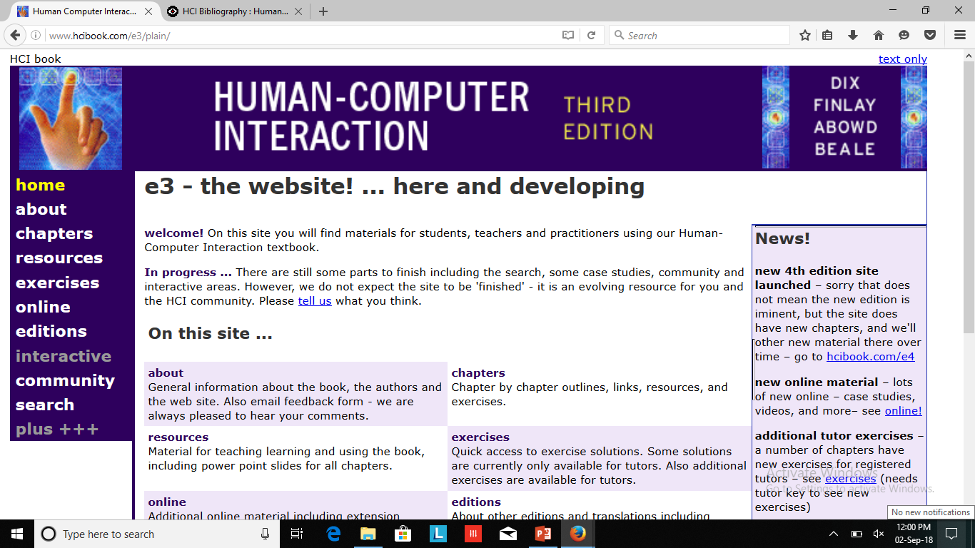
Reference Website
www.hcibook.com/e3/plain/
CS774 HCI - Lecture 1

Slide 8
Other Reference Books
Alan Cooper, The Essentials of Interaction Design.
Donald A. Norman, The Design of Everyday Things.
Irfan Surbakti, Interaksi Manusia dan Komputer.
Jeff Johnson, Designing with the Mind in Mind.
Preece, Rogers, Sharp, Interaction Design.
Wilbert O. Galitz, The Essential Guide to User Interface Design.
PTE1776 IMK – Pertemuan 1

Slide 9
Sylabus
Topcs | Sub Topics
Introduction | Introduction of HCI, bacground, Goals
Human Factor | Human information processing: Perception, Motor skills, Memory, Decision making, Attention, and Vision
Computer Factor | Input and Output Device, Computer processing
Interactions | Life Cycle, Interaction Style, Dialogue, Ergonomics
Paradigm and Usability Principles | Usability, design principles, guidelines, and standards, sociotech issues,
User Centered Design | User Analysis: Principles, Model; Language, Communication and Interaction; Task Analysis Techniques;
Midtest
PTE1776 IMK – Pertemuan 1

Slide 10
Sylabus
Topics | Sub Topics
Dialog Styles | Command Language, Menu, Icon, Form, Direct Manipulation, Characteristics Dialog, Design
Evaluation | Evaluation Techniques
Hypermedia dan WWW | Hypertext, Features, Blog
Implementasi User Interface | UI Software Architecture, Development tools layer: Windowingsystems, Toolkit, UIMS
User Support Help and Documentation | User Analysis: Principles, Model; Persona; Language, communication, and interaction; Task Analysis Techniques;
Computer Support Cooperative Work | System development processes; Iterative design; Prototyping, tools and environment;
Final Test
PTE1776 IMK – Pertemuan 1

Slide 11
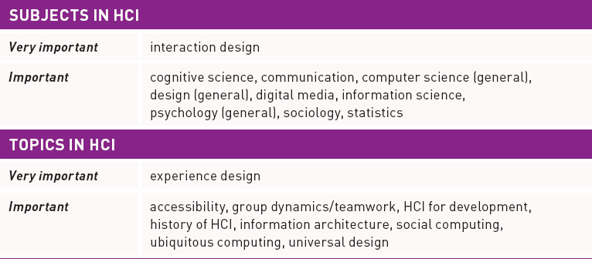
HCI Components
PTE1776 IMK – Pertemuan 1

Slide 12
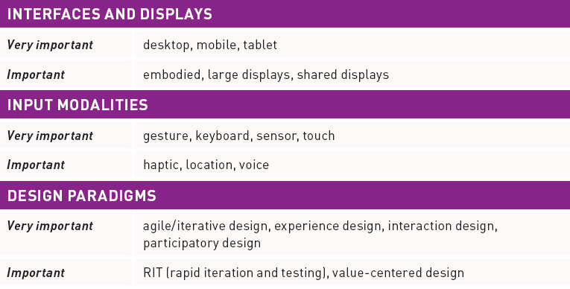
HCI Components
PTE1776 IMK – Pertemuan 1

Slide 13
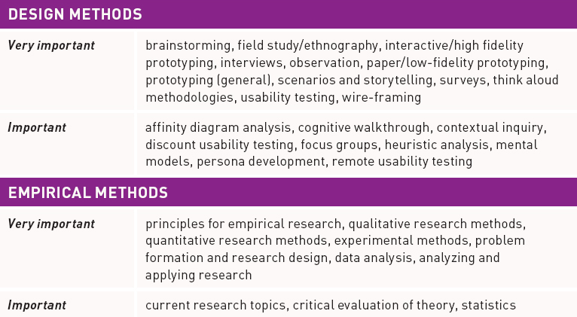
HCI Components
PTE1776 IMK – Pertemuan 1

Slide 14

Definisi
IMK adalah disiplin ilmu yang mempelajari hubungan antara manusia dan komputer yang meliputi perancangan, implementasi, dan evaluasi antarmuka pengguna komputer agar mudah digunakan oleh manusia.
PTE1776 IMK – Pertemuan 1

Slide 15
Disiplin Ilmu yang Memengaruhi IMK
Ilmu Komputer
Ergonomi
Desain Grafis
IMK
Komunikasi
Sosiologi
Psikologi Kognitif
Statistics
PTE1776 IMK – Pertemuan 1

Slide 16
Kesimpulan
Apa yang telah dipelajari hari ini:
  Tujuan
  Referensi
  Silabus
  Komponen
  Definisi
PTE1776 IMK – Pertemuan 1

Slide 17
Pekan Depan
Materi pekan depan
  Faktor Manusia
PTE1776 IMK – Pertemuan 1

Slide 18
Tugas
Baca dan pelajari materi bab 1 buku referensi: Faktor Manusia
PTE1776 IMK – Pertemuan 1

Slide 19
Resource
The Interaction Review
Videos in User-System Interaction
HCI glossary
The HCI Bibliography
HCI Resource Network
HCI Index
PTE1776 IMK – Pertemuan 1

